Slide 2
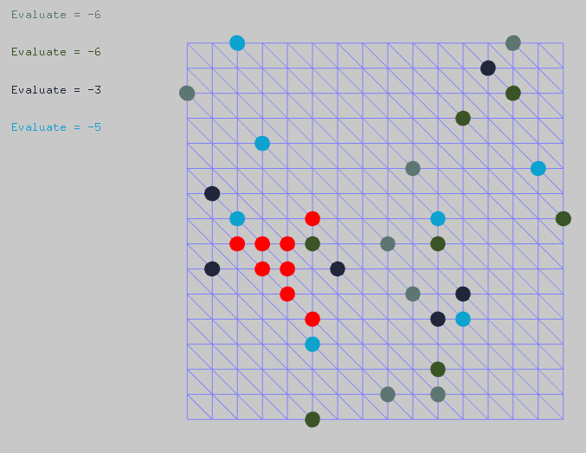

Slide 3
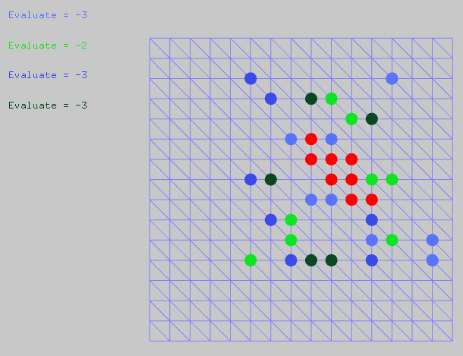
加入 battlefield

Slide 4
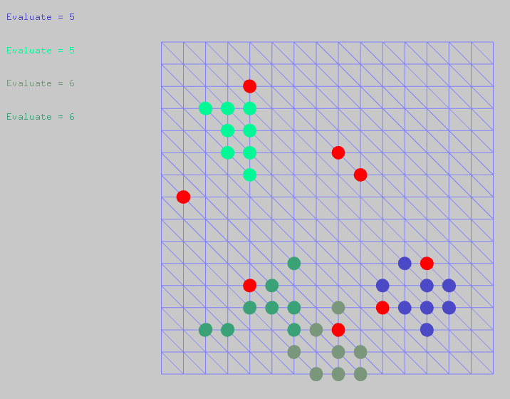
敌军随机，我军阵型 → E > 0

Slide 5
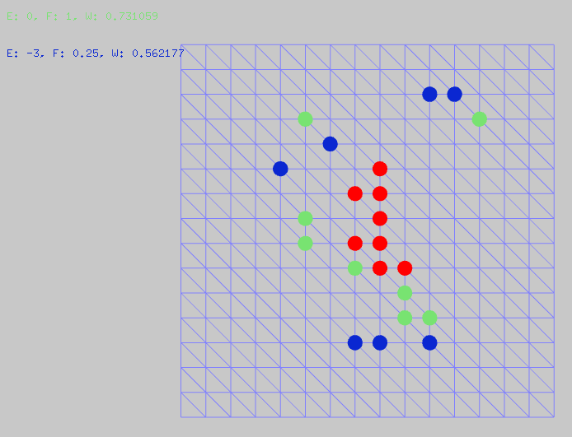
敌军阵型，我军随机 → E 难以 > 0

Slide 6
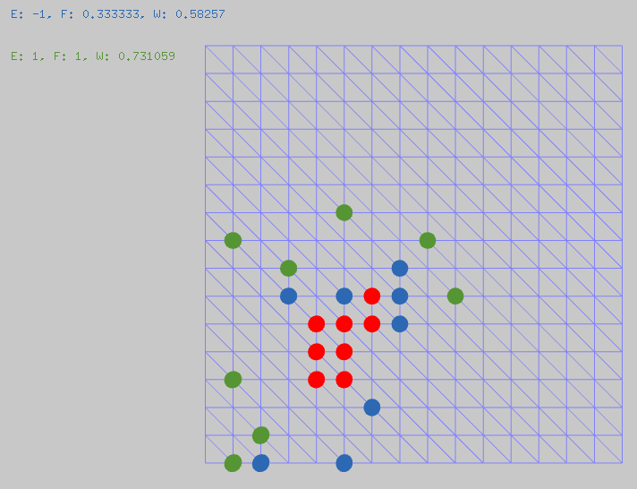
E == 1 → 没有挨着敌军很近的

Slide 7
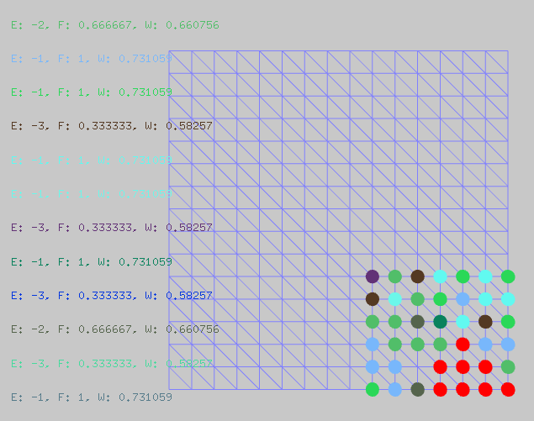
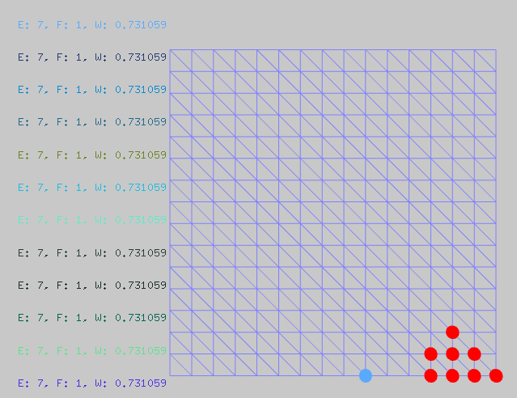
没有加类似于 taboo list 的东西

Slide 8
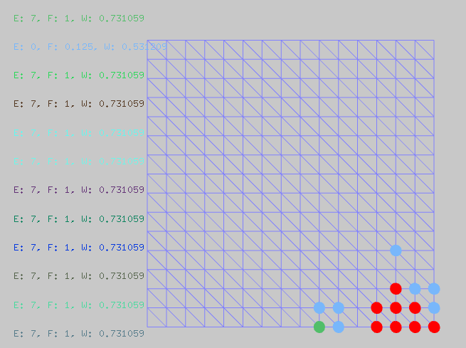
例外

Slide 9
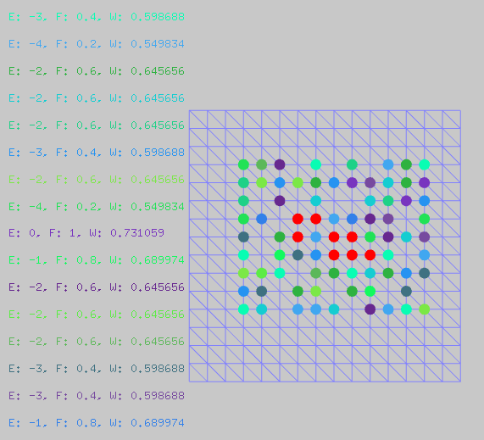
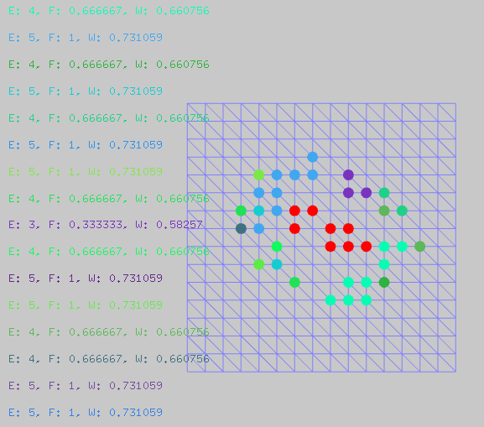
get() 中加入查重

Slide 10
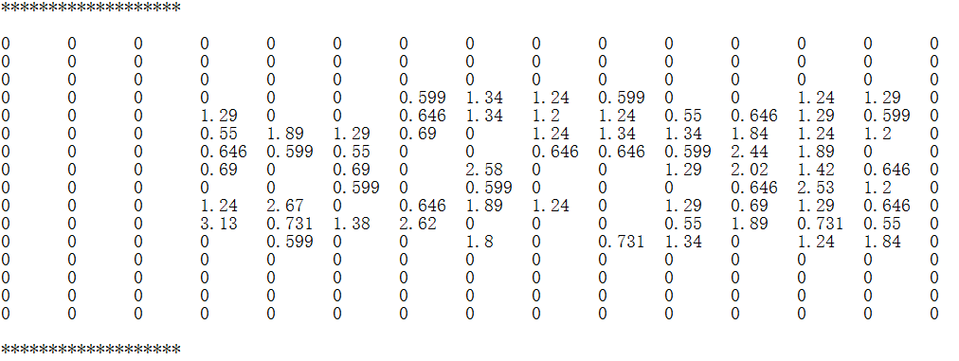
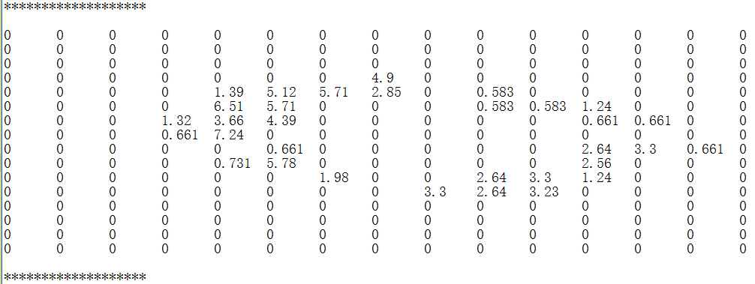
概率矩阵 变化

Slide 11
单个点的判断
无法直接判断那一个点is good
可以判断那一个点is bad：很多敌人都可以识别你（四面受敌）。
问题1：在选择概率的时候，可以直接把这个点排除掉么？
问题2：如果一个点很差，但是统计的时候，很多联盟都在那里有点，这可能么？

Slide 12

MPL对于解决差别比较
Coalition
TSP
在PM选点，不存在边的概念
无法保证每一行的概率和 = 1
没有benchmark
这里的点不存在“顺序”问题，不需要考虑交换点和点
在PM中选边
在一个individual中，每一个点都会遍历一遍
每一行的概率和 = 1
有benchmark
这里点的顺序就是核心

